Slide 1



資料探勘 期中報告
研究YOUBIKE 資料作數據統籌
Researching YOUBIKE data for data coordination
組長：C111181114 林沁頤
組員：C111181103 黃湞淯
C111181118 張芸瑄
C111181119 徐硯琳
C111181139 洪書婷
指導教授 張珀銀
Notes:
問題:沒有問題解決方案，直接進入預期結果和結論

Slide 2

目錄
前言
文獻探討
研究方法
資料分析
預期結果
預期結論

Slide 3





前言
研究動機
研究目的
研究問題
研究流程
Notes:
研究背景:Ubike於2012啟用，作為臺灣主要的公共自行車分享系統，其運營和管理對於提高城市出行效率和緩解交通壓力具有重要意義。
研究動機:設有超過1000個站點的ubike，可見ubike的成功，為此，我們去了解增設ubike前，需考慮的因素ex:站點選址、當地需求評估、空間規劃...啟用後也需要數據去看哪裡需要做改善之類的。
研究目的:
這份YouBike資料集的主要目的包括：分析使用模式、評估政策效益、優化站點管理和服務、以及了解市民使用行為，旨在支持YouBike系統的發展和提升城市交通品質。
------------------------------------

Slide 4

研究動機
Ubike於2012啟用，作為臺灣主要的公共自行車分享系統，其運營和管理對於提高城市出行效率和緩解交通壓力具有重要意義。
Notes:
本研究探討了YouBike臺北市站位每月使用量與新竹地區的日租賃量之間的關係，以了解不同地區自行車共享系統的使用情況，包括各地區的使用趨勢和站點間的比較。透過這些研究，我們能更好地了解城市居民對自行車共享服務的需求，並提出相應的交通管理建議和系統優化方案，以推動環保出行和減少交通擁堵。

Slide 5

研究問題
YouBike使用量有何變化？
YouBike 臺北市站位每月使用量和新竹地區的111、112年6月每日租車量之間是否存在顯著差異？
不同地區的自行車共享系統在使用趨勢上有何異同？

Slide 6

研究目的
1. 分析使用模式
2. 站點管理和服務優化
3. 市民使用行為分析
4. 比較不同地區的使用量
5. 比較站點使用情況
Notes:
1. 分析使用模式：研究不同年份、月份和場站的使用情況，以了解YouBike系統的趨勢和特點。
2. 站點管理與優化：根據每日使用次數和站點資訊，優化YouBike站點的管理與服務，提升使用者體驗和系統效能。
3. 市民使用行為分析：探討市民對YouBike的使用習慣和偏好，以及系統對城市交通和環境的影響，提供政策和業務決策參考。
4. 比較不同地區的使用量：研究YouBike臺北市站位和新竹地區的租賃情況，以了解自行車共享服務的使用模式。
5. 比較站點使用情況：探討熱門站點和需求較低站點之間的差異，優化自行車共享系統的運作。

Slide 7

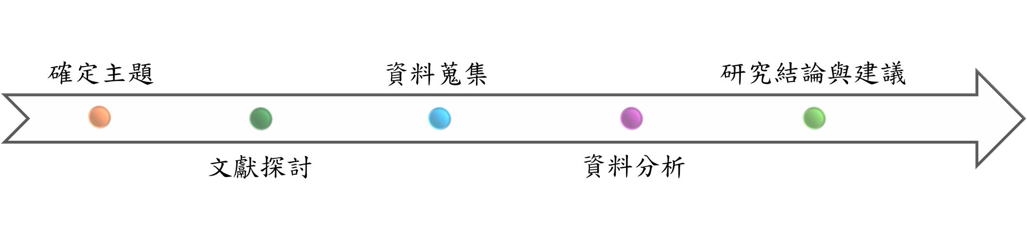
研究流程
Notes:
確定主題
文獻探討
資料蒐集
資料分析
研究結論與建議

Slide 8


文獻探討
YouBike的出現是為了應對城市交通擁堵、改善空氣品質、促進居民健康等多重需求。通過提供方便、環保、健康的交通選擇，政府可以推動城市的可持續發展，提升居民的生活品質。

Slide 9
Ubike發展史
2009
啟用
2012
擴展
2015
里程碑
2018
智慧化
2020
持續改進
至今
未來展望
Notes:
Ubike是台灣政府於2009年推出的公共自行車共享計劃，以下是其主要歷史里程碑：
1. 2009年：啟動：
台北市政府於2009年推出Ubike計劃，首先在台北市設置了數十個站點，提供自行車租借服務，以減少城市交通擁堵和空氣污染。
2. 2012年：擴展：
隨著計劃的成功，Ubike開始擴展至其他台灣主要城市，包括新北市、台中市、台南市和高雄市等地區，提供更廣泛的服務範圍。
3. 2015年：里程碑：
Ubike計劃於2015年達到一個重要里程碑，台灣全島的Ubike站點數量超過了1000個，成為全島最大的公共自行車共享系統之一。
4. 2018年：智慧化：
隨著智慧科技的發展，Ubike計劃逐漸智慧化，推出了手機App和網路預約系統，使使用者能夠更方便地查找自行車站點和租借自行車。
5. 2020年：持續改進：
台灣政府持續投資和改進Ubike計劃，包括增加自行車數量、改善站點設施、提升服務品質等，以促進更多人使用公共自行車出行。
6. 2022年至今：未來展望：
Ubike計劃在未來將繼續致力於擴大服務範圍、提高使用者體驗、促進城市綠色交通發展，並與其他交通系統和永續發展計劃相結合，共同推動台灣城市的可持續發展。

Slide 10
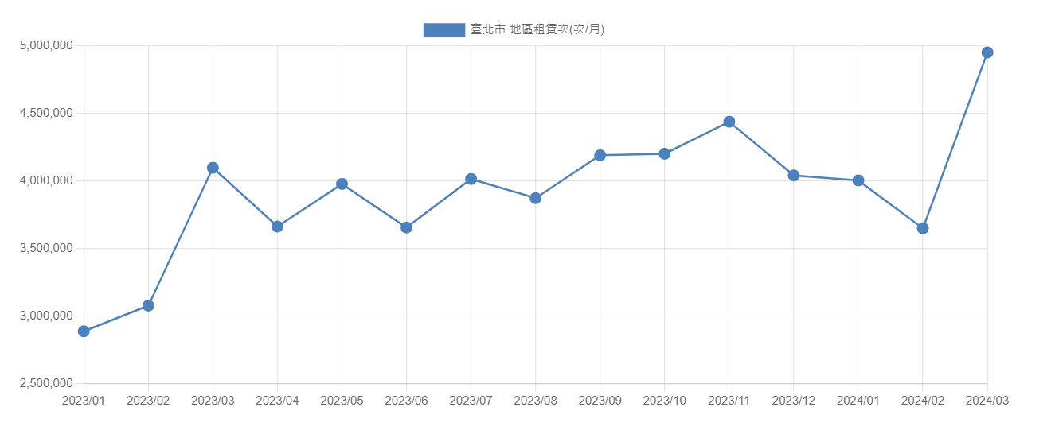
臺北市UBike近期租賃次數總計

Slide 11


研究方法

Slide 12
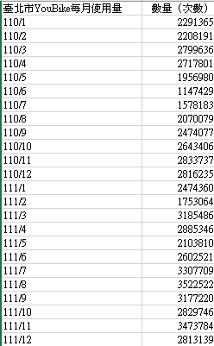

資料集1
youbike台北市站位每月使用量

Slide 13
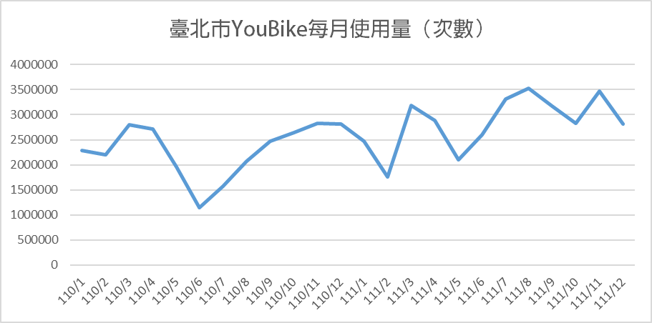

Slide 14
評估指標-分類
資料集1
 | Accuracy | Recall | Precious | F1_Score
邏輯迴歸 | 40 | 100 | 40 | 57
支持向量機 | 60 | 50 | 50 | 50
隨機森林 | 80 | 100 | 66 | 80
Notes:
精準度（Accuracy）、召回率（Recall）、精確度（Precision）、以及F1分數（F1 Score）

Slide 15
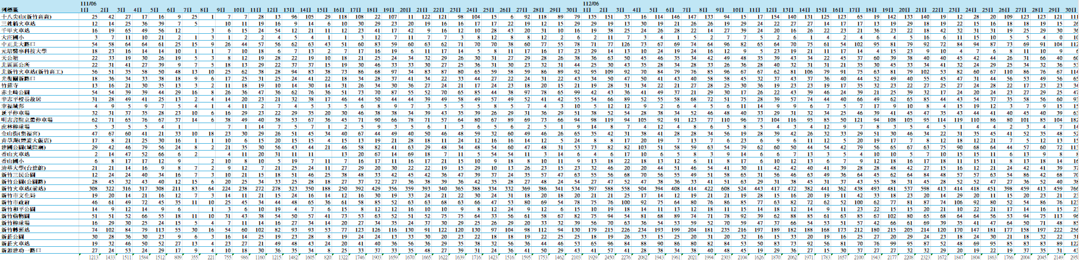
資料集2
新竹市公共自行車租賃系統(youbike)使用資料
Notes:
缺熱力圖、這張圖片標題修改

Slide 16
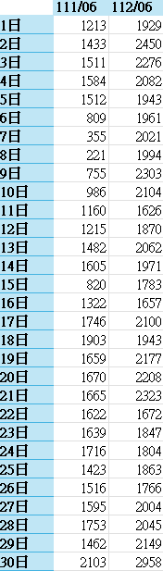
統整後所使用的資料

Slide 17
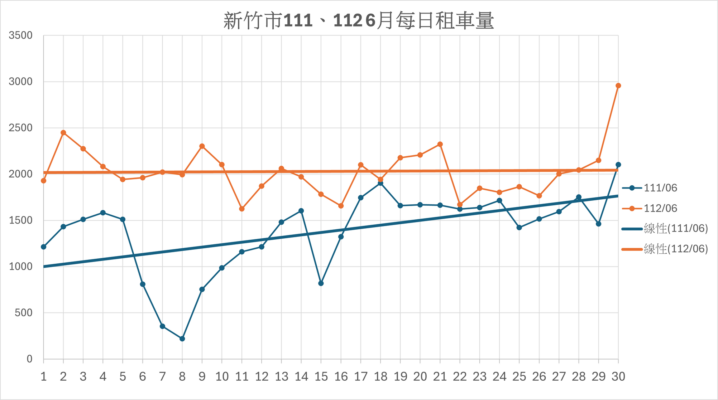


Slide 18
評估指標-分類
資料集2
 | Accuracy | Recall | Precious | F1_Score
邏輯迴歸 | 50 | 100 | 50 | 66
支持向量機 | 83 | 100 | 75 | 36
隨機森林 | 100 | 100 | 100 | 100
Notes:
精準度（Accuracy）、召回率（Recall）、精確度（Precision）、以及F1分數（F1 Score）

Slide 19
資料分析

Slide 20
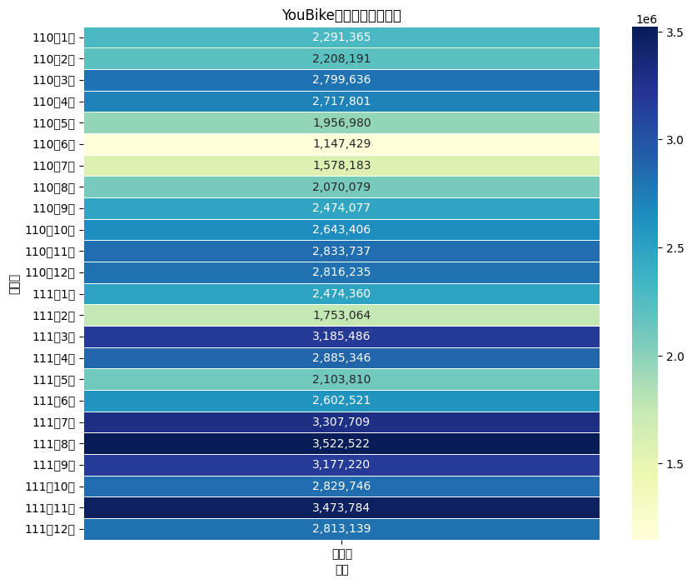
資料敘述統計

Slide 21
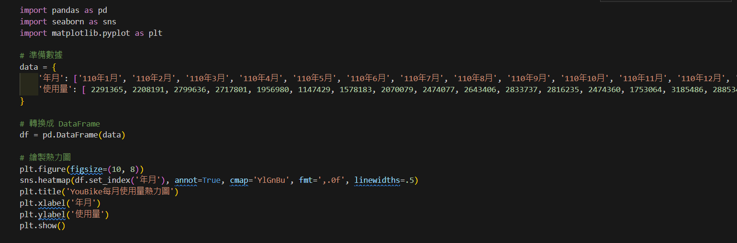

Slide 22
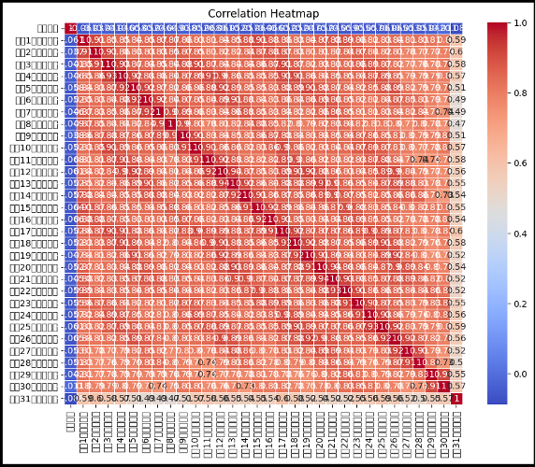

Slide 23
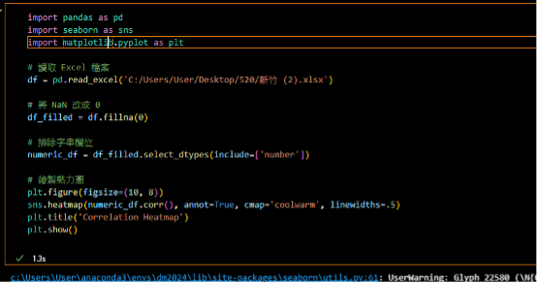

Slide 24


預期結果
1.不同地區使用模式的差異和共通性
2.進行租車量的每月和長期趨勢使用量變化分析
3.站點管理和服務建議
4.市民使用行為的分析和政策建議

Slide 25
預期結論
站點優化
分析不同站點之間的使用量差異，可以揭示熱門站點和需求較低站點之間的差異，為優化自行車共享系統的運作提供參考。可能會提出一些措施，如增加投放量、改善周邊交通條件、加強宣傳推廣等，以平衡各站點的使用量，提高整體系統的效率和服務水平。

Slide 26
參考文獻
https://www.youbike.com.tw/region/taipei/operation/
https://data.gov.tw/dataset/67784
https://data.gov.tw/dataset/135775
https://www.dot.gov.taipei/News_Content.aspx?n=D739A9F6B5C0AB95&sms=72544237BBE4C5F6&s=8D8C3AC6B6F93146&ccms_cs=1

Slide 27
工做分配
姓名 | 研究資料主題 | 使用工具 | 專案GitHub
黃湞淯 | YouBike台北市站位每月使用量 | Excle、VScode、GPT | https://github.com/ZhenYu0918/midterm_exam
徐硯琳 | YouBike台北市站位每月使用量 | Excle、VScode、GPT
林沁頤 | 新竹市公共自行車租賃系統(YouBike)使用資料 | Excle、VScode、GPT
張芸瑄 | 新竹市公共自行車租賃系統(YouBike)使用資料 | Excle、VScode、GPT | https://github.com/C111181118/c111181118.github.io
洪書婷 | 新竹市公共自行車租賃系統(YouBike)使用資料 | Excle、VScode、GPT

Slide 28


Thank's For Watching

